Slide 1
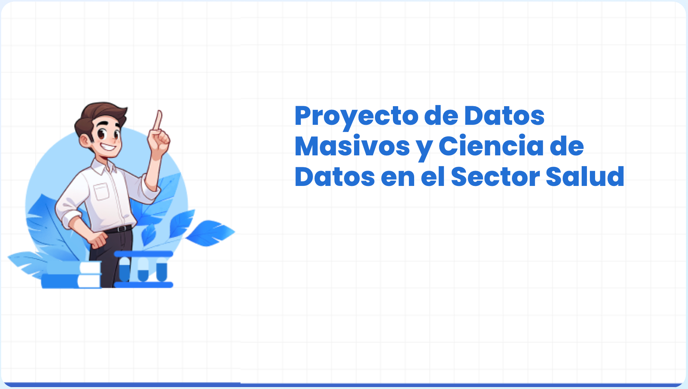
Integrantes:
Paola Michelle Figueroa Benítez
Leonard Jose Cuenca Roa
Lowenski Paredes Rosario
Carlos Damián Rodriguez Uitzil
Grupo: 1001
Equipo 01C

Slide 2


Tema del Proyecto
"Estimación de los niveles de obesidad en función de hábitos alimenticios y condición física mediante el análisis de datos masivos de historiales médicos electrónicos (HME)"

Slide 3
Sección 1
Definición del problema

Slide 4
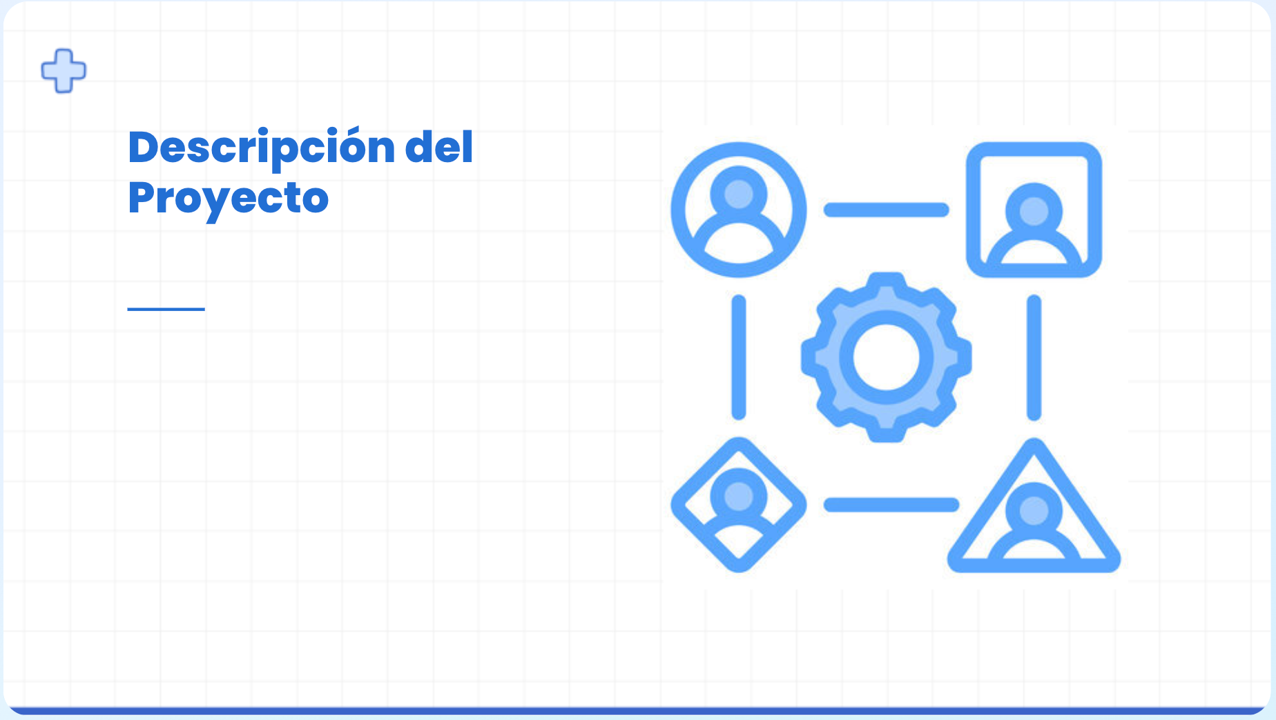
Definición del problema
El proyecto busca analizar cómo los hábitos alimenticios y el nivel de actividad física contribuyen a los diferentes niveles de obesidad, utilizando grandes volúmenes de datos (Big Data) extraídos de historiales médicos electrónicos (HME) y dispositivos de monitoreo personal.
La obesidad, clasificada como una enfermedad crónica, ha alcanzado proporciones epidémicas a nivel mundial. Afecta a millones de personas de diversas edades, géneros y contextos socioeconómicos. Se ha identificado como un factor de riesgo para una variedad de enfermedades graves, como la diabetes tipo 2, enfermedades cardiovasculares, apnea del sueño, hipertensión, y ciertos tipos de cáncer.

Slide 5
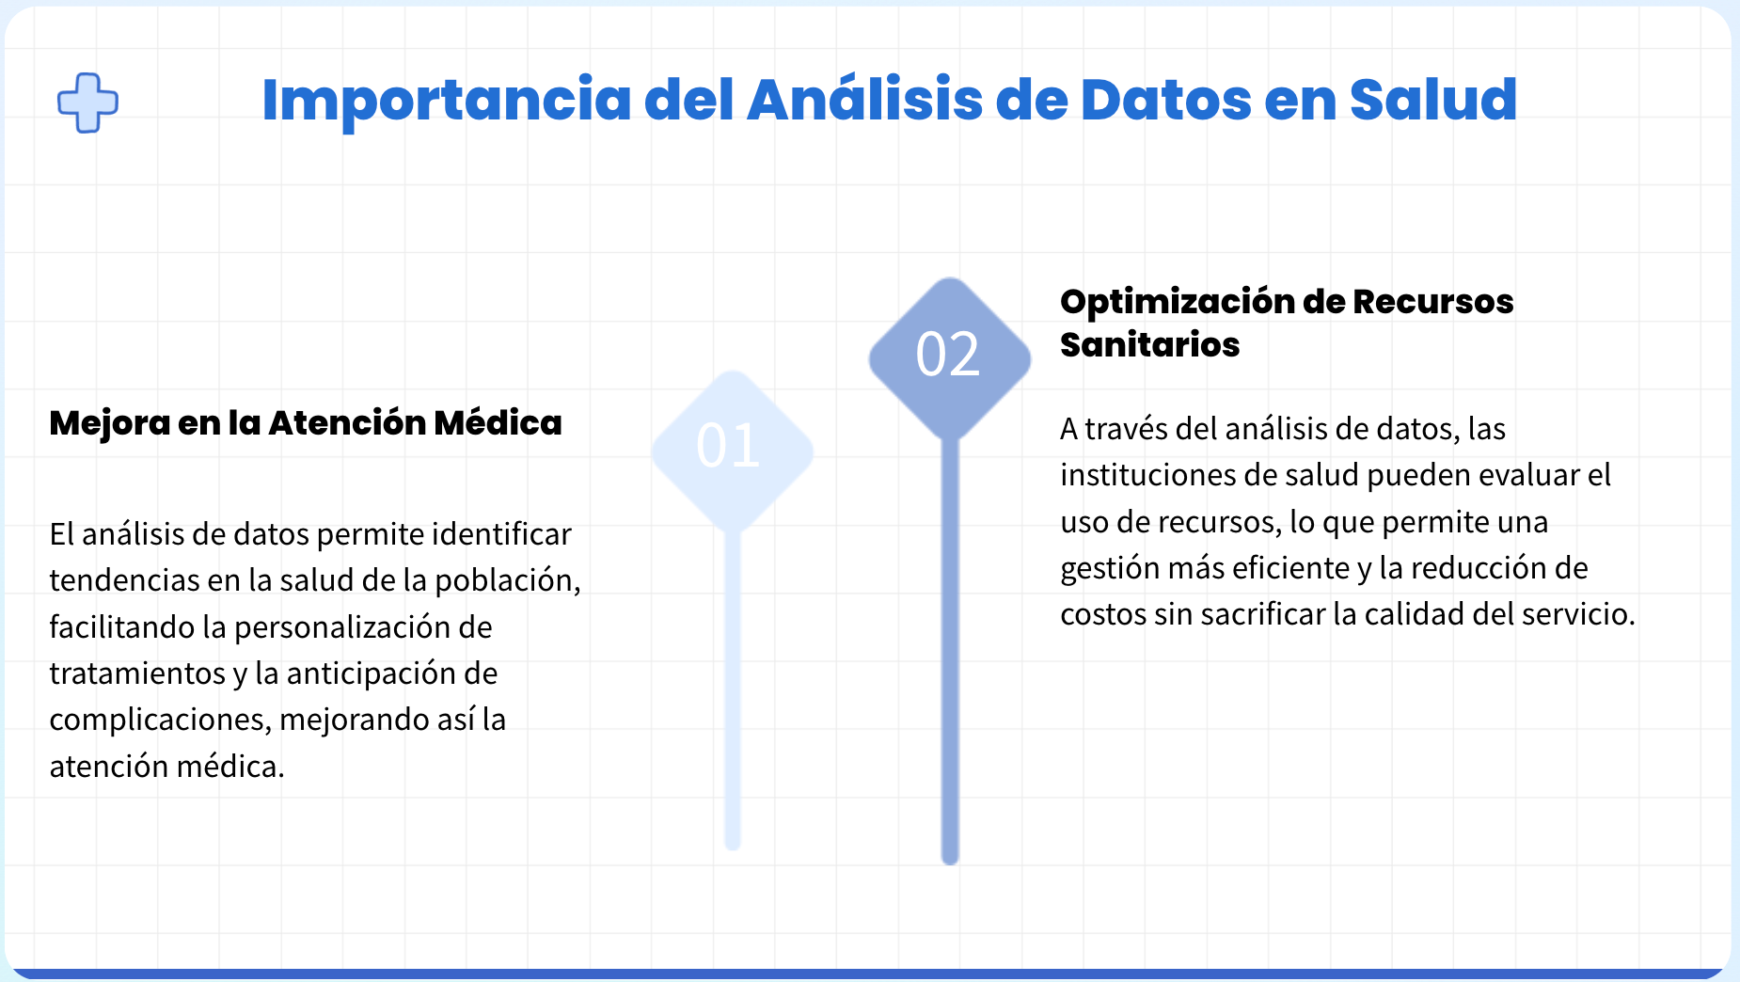

Slide 6
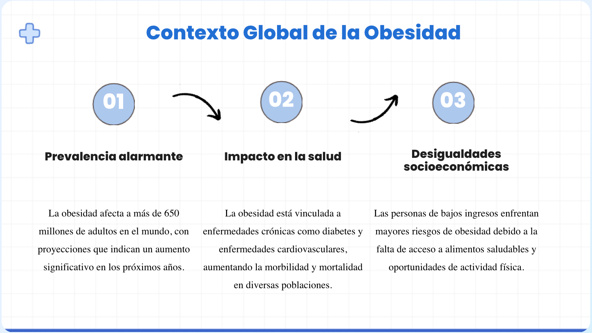

Slide 7
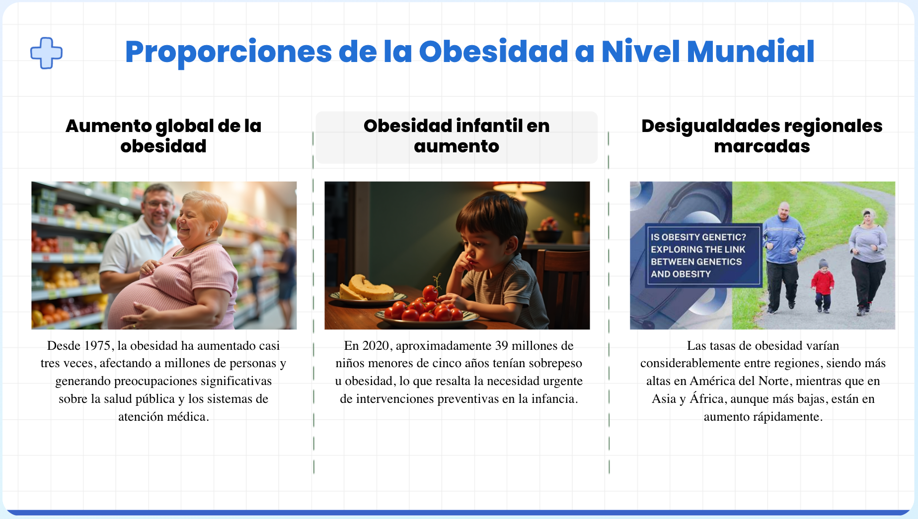

Slide 8
Sección 2
Objetivos del Proyecto

Slide 9
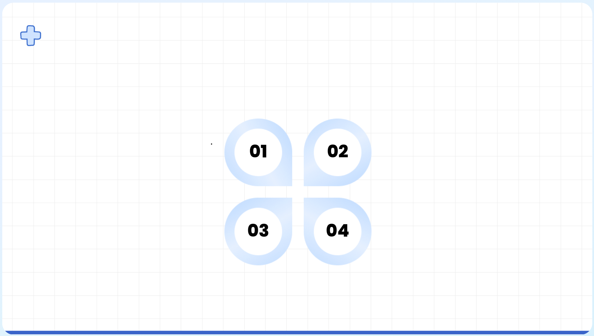
Objetivos
Evaluar la efectividad de
intervenciones
Identificar patrones y tendencias
Utilizar técnicas de análisis de datos avanzadas, como el análisis de series temporales, minería de datos y análisis de patrones de consumo,
Analizar la efectividad de distintas intervenciones en la reducción de la obesidad, utilizando métodos estadísticos avanzados para medir los resultados de programas de salud pública, dietas personalizadas y planes de ejercicios
Desarrollar modelos predictivos
Proporcionar recomendaciones personalizadas
Aplicar algoritmos de machine learning (como regresión logística, árboles de decisión, redes neuronales y algoritmos de clasificación) para predecir el riesgo de obesidad en individuos, teniendo en cuenta una variedad de factores, como el historial médico, los hábitos alimenticios y la actividad física
Desarrollar un sistema basado en datos que pueda generar recomendaciones personalizadas de cambios en los hábitos alimenticios y la actividad física de los usuarios, con el fin de prevenir y manejar la obesidad

Slide 10
Sección 3
Diseño del proyecto

Slide 11

Arquitecturas típicas de proyectos de datos masivos
Fuentes heterogéneas
Sensores de dispositivos de monitoreo (wearables)
Historiales médicos electrónicos (HME)
Los relojes inteligentes, generan una gran cantidad de datos tanto estructurados como no estructurados. Estos dispositivos monitorizan diversos parámetros de salud, como la presión arterial, el ritmo cardíaco y los niveles de glucosa, proporcionando información valiosa sobre el estado físico de los usuarios.
Datos estructurados como diagnósticos, tratamientos e historial de visitas, junto con antecedentes familiares (por ejemplo, historial de obesidad), resultados de laboratorio (colesterol, triglicéridos, hormonas) y notas clínicas detalladas, proporcionan una visión integral de la salud del paciente
Encuestas de salud y bienestar
Fuentes Adicionales
Las encuestas administradas a los pacientes han proporcionado una valiosa cantidad de datos semiestructurados sobre su bienestar, estilo de vida y hábitos alimenticios. Esta información detallada incluye aspectos como la frecuencia y el tipo de alimentos consumidos, los niveles de actividad física, la presencia de factores psicosociales y los patrones de sueño.
Las imágenes médicas, como resonancias magnéticas, tomografías computarizadas y radiografías, son herramientas fundamentales para evaluar la composición corporal y detectar comorbilidades. Estos estudios proporcionan una visión detallada del interior del cuerpo, permitiendo a los profesionales de la salud identificar problemas de salud subyacentes.

Slide 12
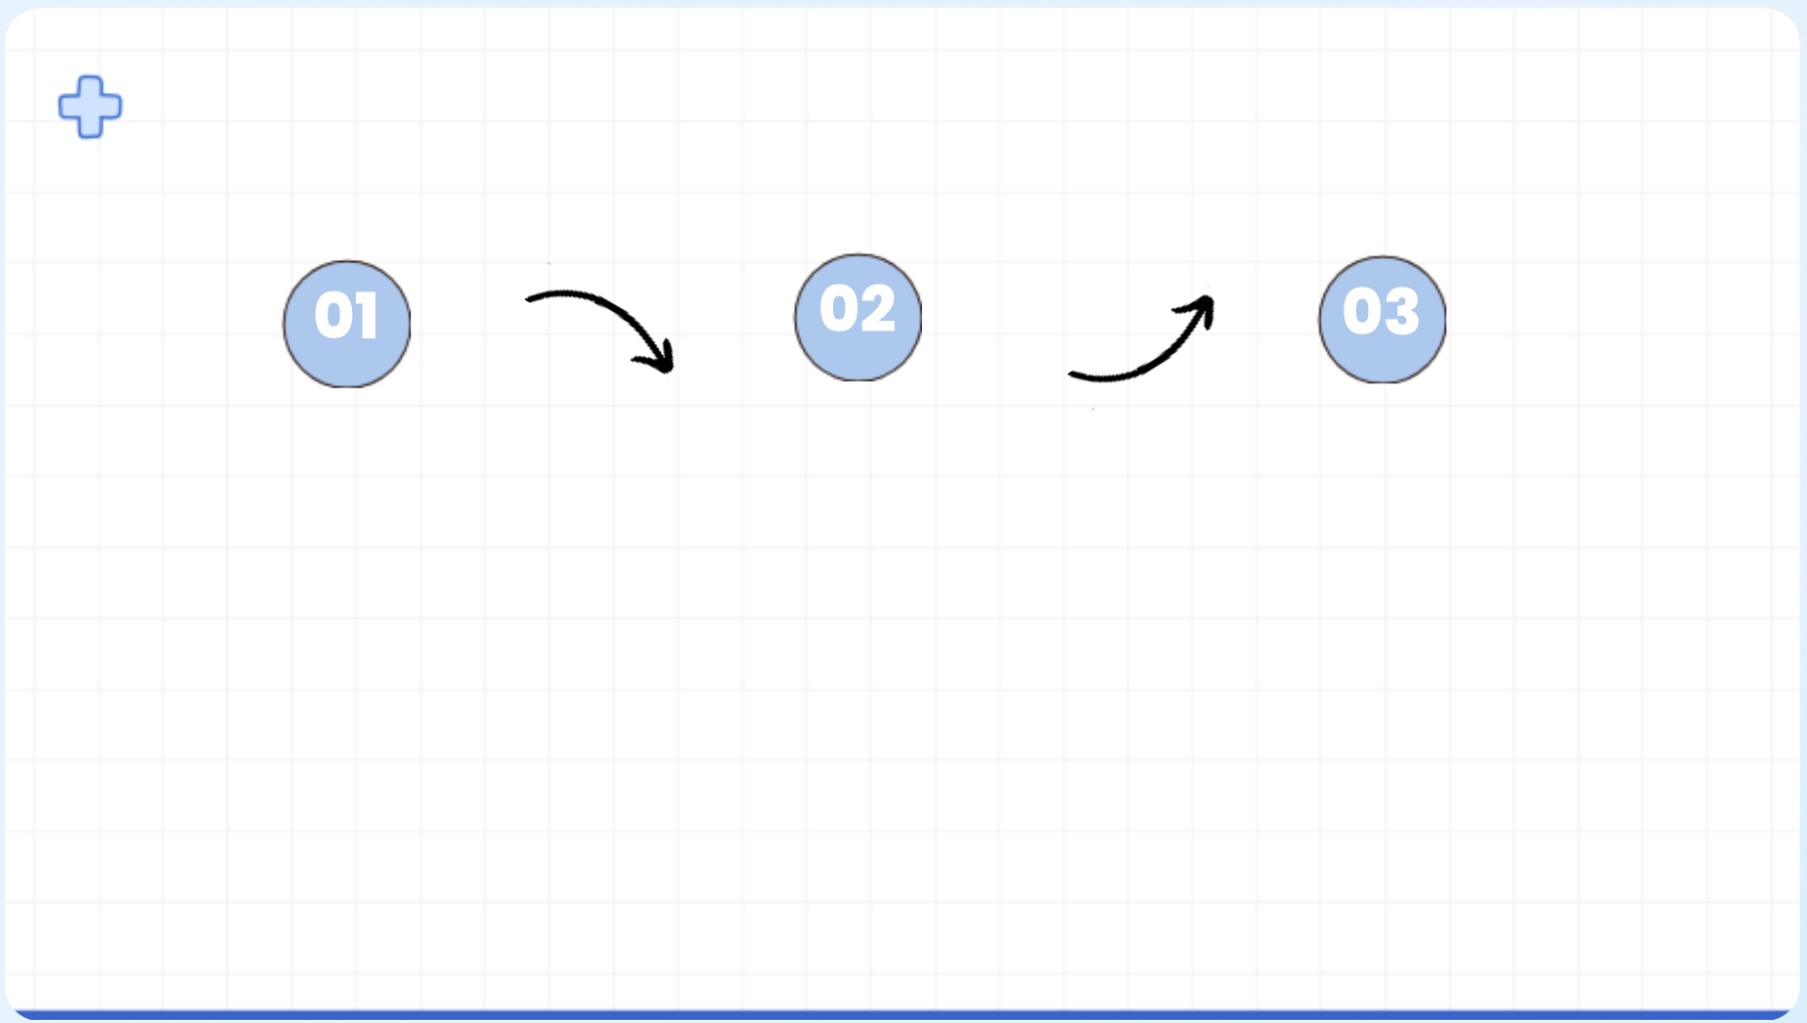
Arquitecturas típicas de proyectos de datos masivos
Extracción, transformación y carga (ETL)
Extracción
Transformación
Carga
Las APIs facilitan el acceso a información estructurada en sistemas de historiales médicos electrónicos y plataformas de wearables. Sin embargo, para una extracción más profunda, la conexión directa a bases de datos, siempre y cuando se respeten los permisos establecidos, puede ser necesaria. Es crucial definir qué datos son relevantes, como medidas antropométricas y resultados de análisis. Paralelamente, las redes sociales ofrecen un tesoro de datos cualitativos.
La limpieza de datos es un paso fundamental en cualquier análisis. Implica identificar y corregir errores como valores atípicos, duplicados o inconsistencias. Además, la normalización es crucial para convertir los datos a un formato común, facilitando su análisis. Por ejemplo, transformar las lecturas de dispositivos en formatos estandarizados o unificar las unidades de medida.
Almacenar los datos transformados en un Data Warehouse o Data Lake para su posterior análisis

Slide 13
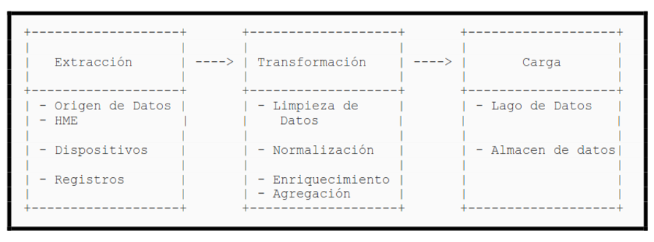
Arquitecturas típicas de proyectos de datos masivos
Diagrama ETL
Extracción
Transformación
Carga

Slide 14

Arquitecturas típicas de proyectos de datos masivos
Almacenamiento
Data Warehouse
Data Lake
Los Data Lakes son ideales para almacenar una amplia variedad de datos, especialmente aquellos que no siguen una estructura rígida, como los provenientes de wearables o encuestas. Esta flexibilidad permite capturar y conservar datos crudos en su formato original, sin la necesidad de preprocesarlos inmediatamente.
Los datos estructurados derivados de los historiales médicos electrónicos, como los relacionados con los hábitos alimenticios y la condición física, serán almacenados en un Data Warehouse. Este sistema de gestión de datos está optimizado para ofrecer un acceso rápido y eficiente a grandes volúmenes de información, facilitando así la realización de análisis históricos y la extracción de conocimiento.
"El Data Warehouse se construirá sobre una base sólida de tablas de hechos y dimensiones. Las tablas de hechos contendrán los datos cuantitativos, como las medidas de los hábitos alimenticios y los indicadores de la condición física.

Slide 15
Arquitecturas típicas de proyectos de datos masivos
Tratamiento de los datos
Limpieza
Integración
Preparación para análisis
La limpieza de datos es un proceso esencial para garantizar la calidad de la información. En primer lugar, se identifican y eliminan aquellos registros que presentan datos incompletos o erróneos. A continuación, se procede a la detección de outliers, es decir, valores atípicos que pueden sesgar los resultados del análisis. Estos valores extremos, como pesos o alturas inusuales, deben ser revisados y corregidos si es necesario
En primer lugar, es fundamental unificar los datos provenientes de diversas fuentes, como historias clínicas, sensores de dispositivos y encuestas. Este proceso implica establecer correspondencias claras entre las variables de cada fuente, por ejemplo, entre los códigos de diagnóstico utilizados en diferentes sistemas de clasificación.
La normalización de variables es fundamental para garantizar la precisión en los análisis de datos. Al asegurar que todas las unidades de medida sean consistentes, se evitan sesgos y se facilita la comparación entre variables. Por otro lado, la transformación de variables permite adaptar los datos a los requerimientos específicos de cada análisis.

Slide 16
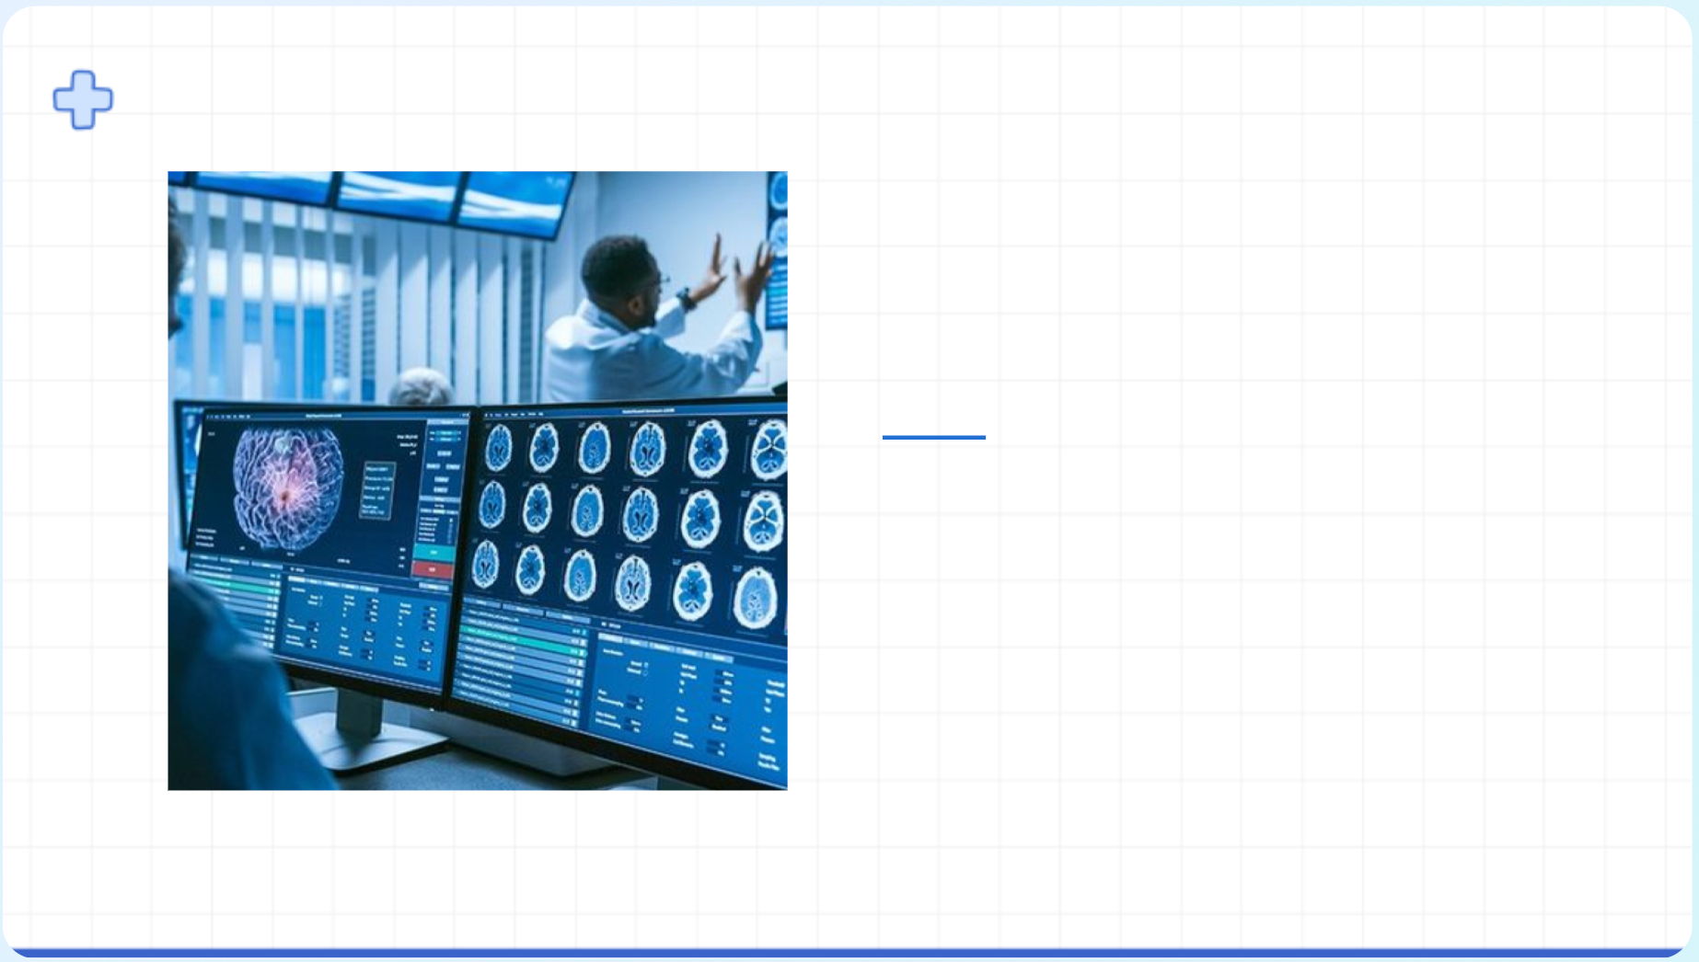
Arquitecturas típicas de proyectos de datos masivos
Visualización
La creación de dashboards en Tableau ofrece una forma innovadora de analizar la obesidad. Al convertir datos numéricos en representaciones visuales, como gráficos y mapas, podemos comprender rápidamente los factores que influyen en los niveles de obesidad.
Tableau nos permite identificar tendencias, comparar grupos y descubrir relaciones entre variables de manera sencilla. Por ejemplo, podemos visualizar cómo los patrones de consumo de alimentos varían según la ubicación geográfica o cómo la actividad física influye en el índice de masa corporal. Esta herramienta es invaluable para transformar datos en conocimientos accionables y para comunicar los resultados de manera clara y concisa

Slide 17
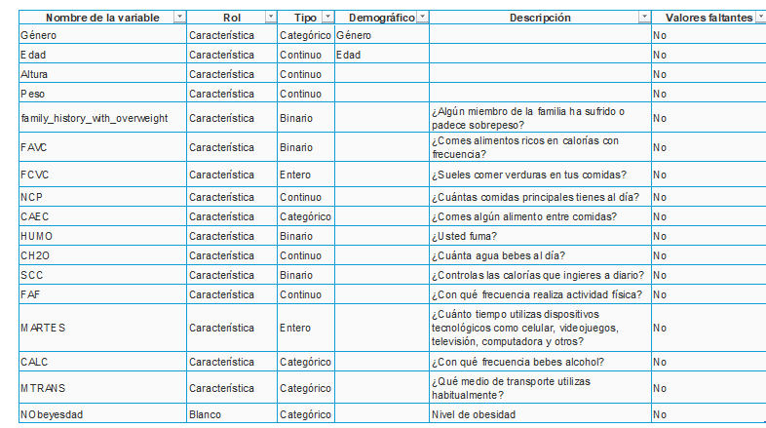
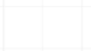
Arquitecturas típicas de proyectos de datos masivos
DataSet
Para la elaboración del Dashboard se utilizo como fuente un dataset descargado desde el repositorio de Aprendizaje automático de la Universidad de California Irvine.
Este conjunto de datos incluye datos para la estimación de los niveles de obesidad en individuos de los países de México, Perú y Colombia, con base en sus hábitos alimenticios y condición física.
Los datos contienen 17 atributos y 2111 registros, los registros están etiquetados con la variable de clase NObesity (Nivel de Obesidad), que permite clasificar los datos utilizando los valores de Peso Insuficiente, Peso Normal, Sobrepeso Nivel I, Sobrepeso Nivel II, Obesidad Tipo I, Obesidad Tipo II y Obesidad Tipo III

Slide 18
Sección 4
Perfil del científico de datos

Slide 19
Perfil del científico de datos
Ciencias de la computación
Matemáticas
Para esta posición, se requieren sólidos conocimientos en procesamiento de datos, incluyendo técnicas de integración y manejo de herramientas ETL como Apache NiFi o Talend. Será necesario dominar lenguajes de programación como Python o R, junto con bibliotecas especializadas como pandas y numpy, para llevar a cabo tareas de limpieza y análisis de datos.
se emplearán técnicas estadísticas como el análisis de regresión para identificar relaciones significativas entre el tratamiento administrado y la evolución de la salud de los pacientes. Asimismo, se utilizarán técnicas de clustering para agrupar a los pacientes en base a características comunes, lo que permitirá predecir de forma más precisa su respuesta a tratamientos específicos.
Comunicación
Negocios
El primer objetivo es elaborar un informe ejecutivo conciso y comprensible que sintetice los hallazgos clave del análisis. Es fundamental que el informe destaque cómo los datos obtenidos pueden influir de manera directa en la toma de decisiones médicas, proporcionando una base sólida para implementar estrategias y tratamientos más efectivos.
Enfocar el proyecto hacia la mejora de la eficiencia en el tratamiento de enfermedades crónicas, lo cual tiene un impacto directo en la reducción de costos para las instituciones de salud y mejora en la calidad de vida de los pacientes.

Slide 20
Sección 5
Estrategias en almacenamiento masivo

Slide 21
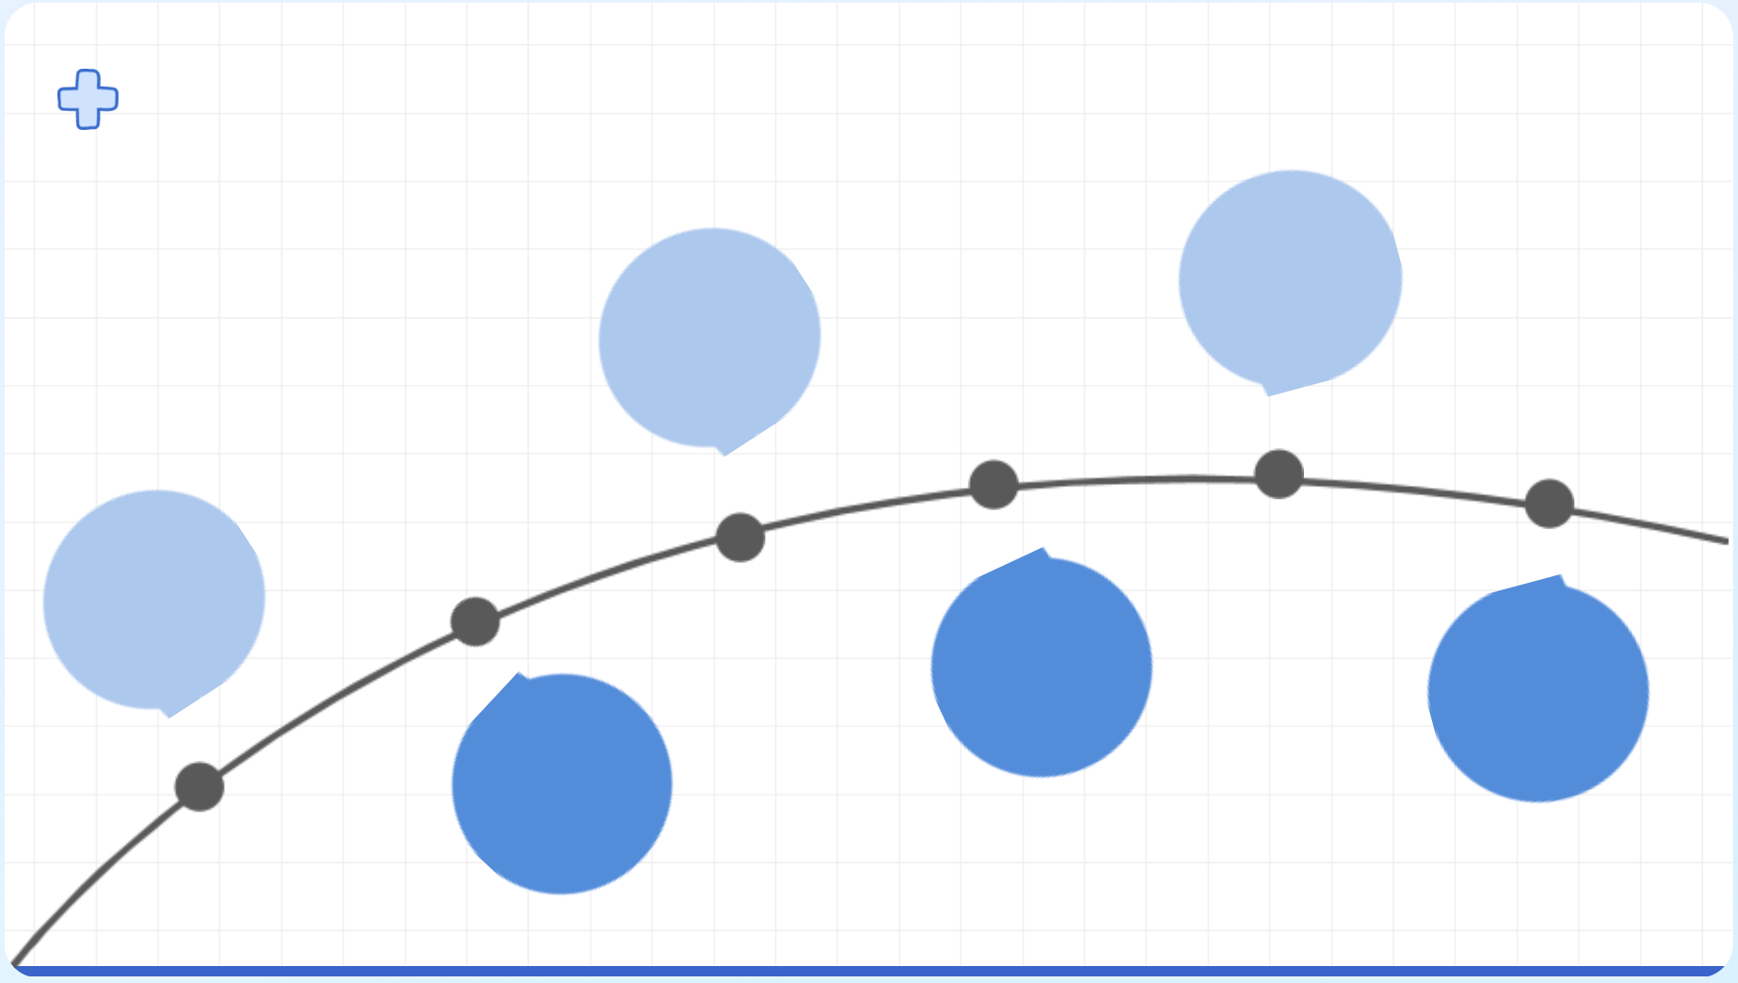
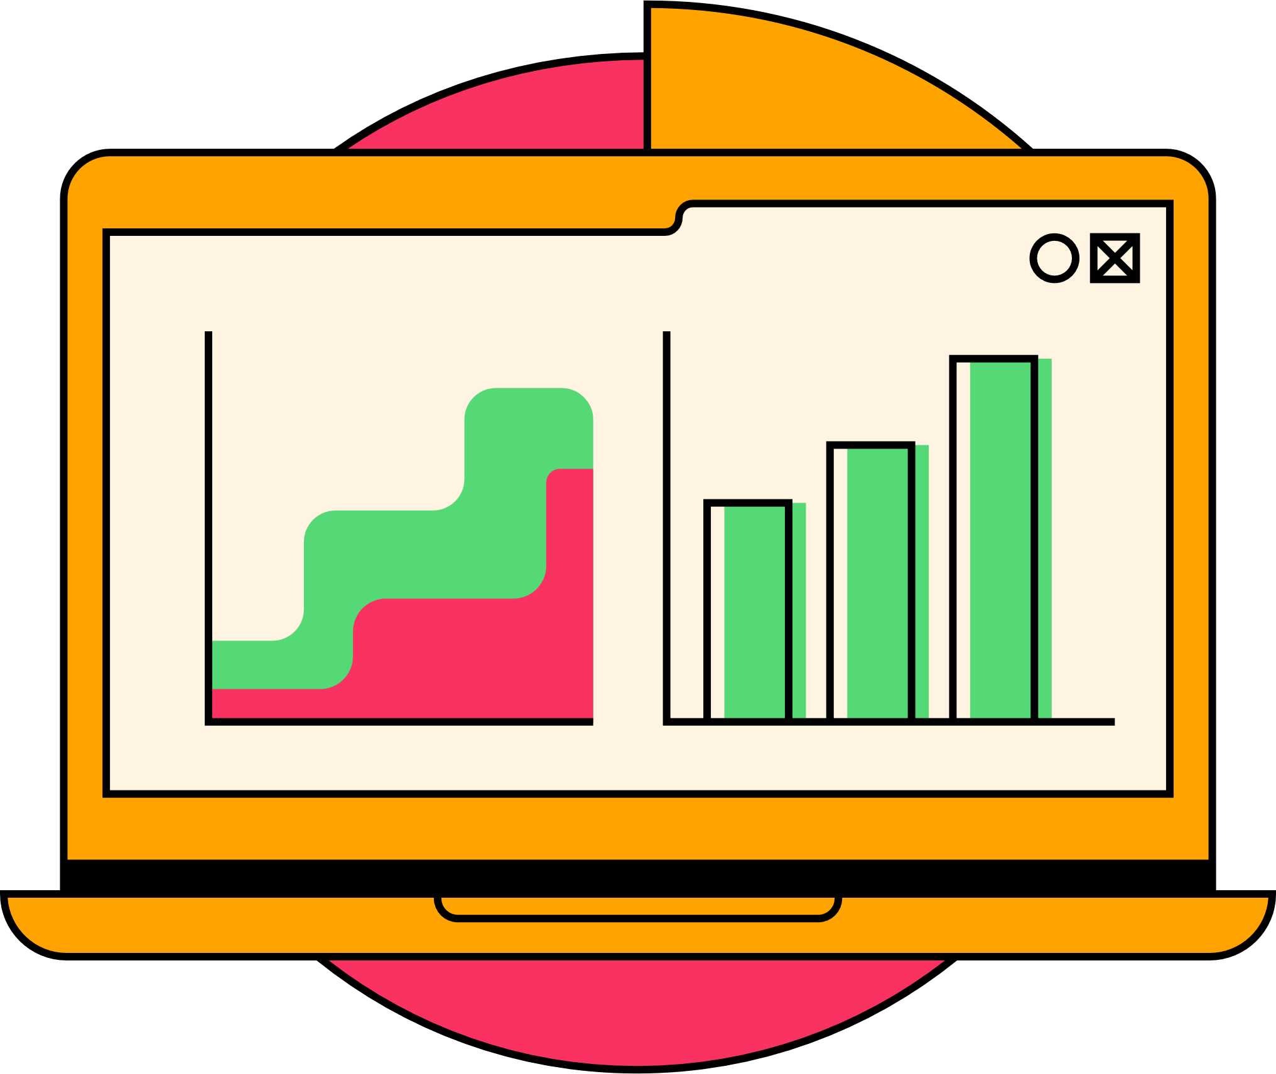
Estrategias en almacenamiento masivo
Consideraciones para la Selección de Soluciones de Almacenamiento
Rendimiento
Costo
Escalabilidad
Integración
Seguridad

Slide 22
Estrategias en almacenamiento masivo
Data Mart
Data Warehouse
Data Lake
Para facilitar el análisis de datos en su estado más crudo, como los provenientes de dispositivos wearables o encuestas, se utilizará un Data Lake. Este repositorio centralizado almacenará grandes volúmenes de datos no estructurados. Tanto AWS Lake Formation como Azure Data Lake Storage ofrecen soluciones robustas para la creación y gestión de estos lagos de datos en la nube.
El diseño de un Data Mart para una enfermedad crónica como la diabetes tipo 2 es fundamental para la investigación y la gestión clínica. Al integrar tablas con datos demográficos, condición médica, tratamientos y evolución clínica, podemos obtener una visión holística de cada paciente.
Crear un Data Warehouse para almacenar los datos consolidados de todos los pacientes con enfermedades crónicas, estructurados para facilitar el análisis histórico y la toma de decisiones a nivel macro en la institución de salud.

Slide 23
Sección 6
Estrategias de aplicación de la ciencia de datos y datos masivos

Slide 24
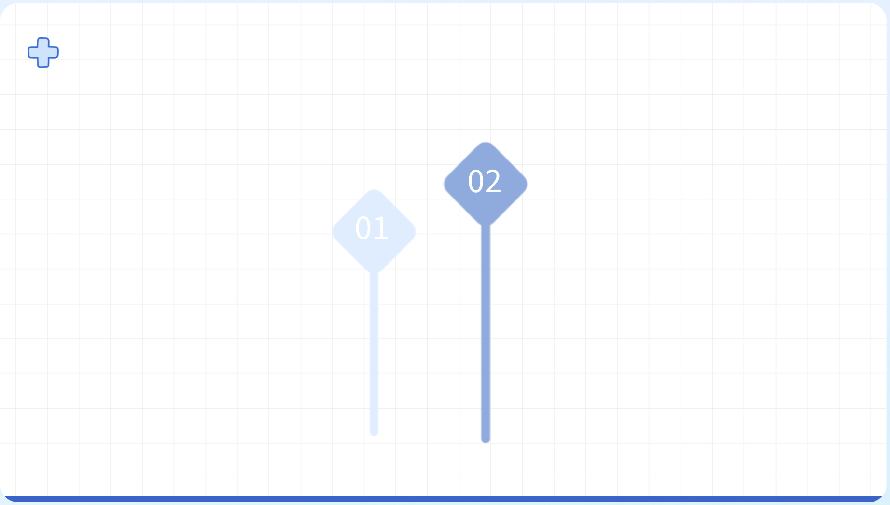

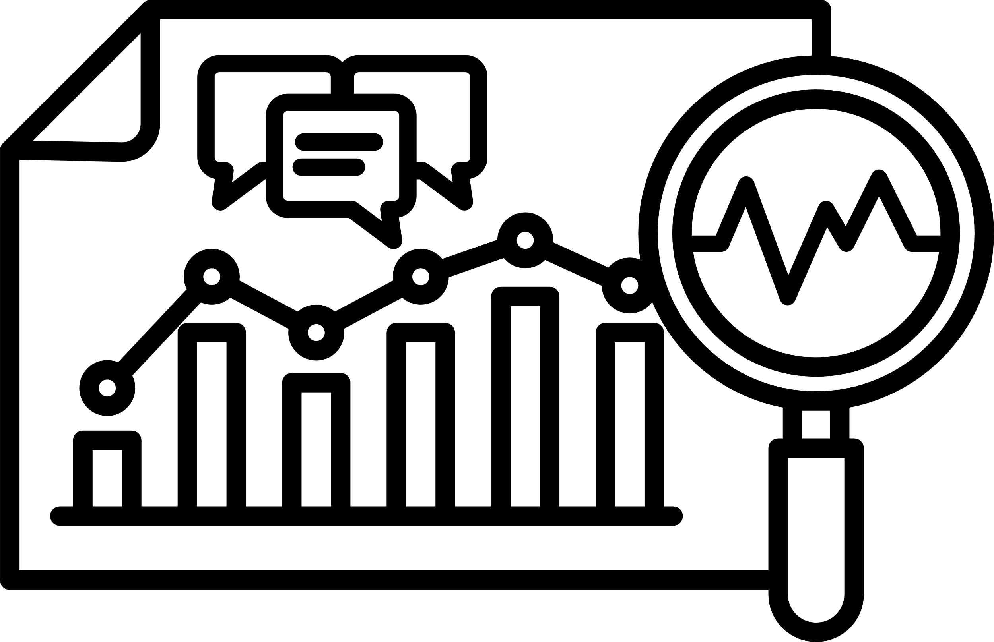
Estrategias de aplicación de la ciencia de datos y datos masivos
Inteligencia de negocio
Analítica de negocio
Aplicar inteligencia de negocio para identificar qué tratamientos han sido más efectivos en el control de enfermedades crónicas y, a partir de allí, optimizar los recursos de salud
Análisis de los datos clínicos para detectar patrones y prever complicaciones en pacientes con enfermedades crónicas, lo que permitirá tomar decisiones preventivas

Slide 25
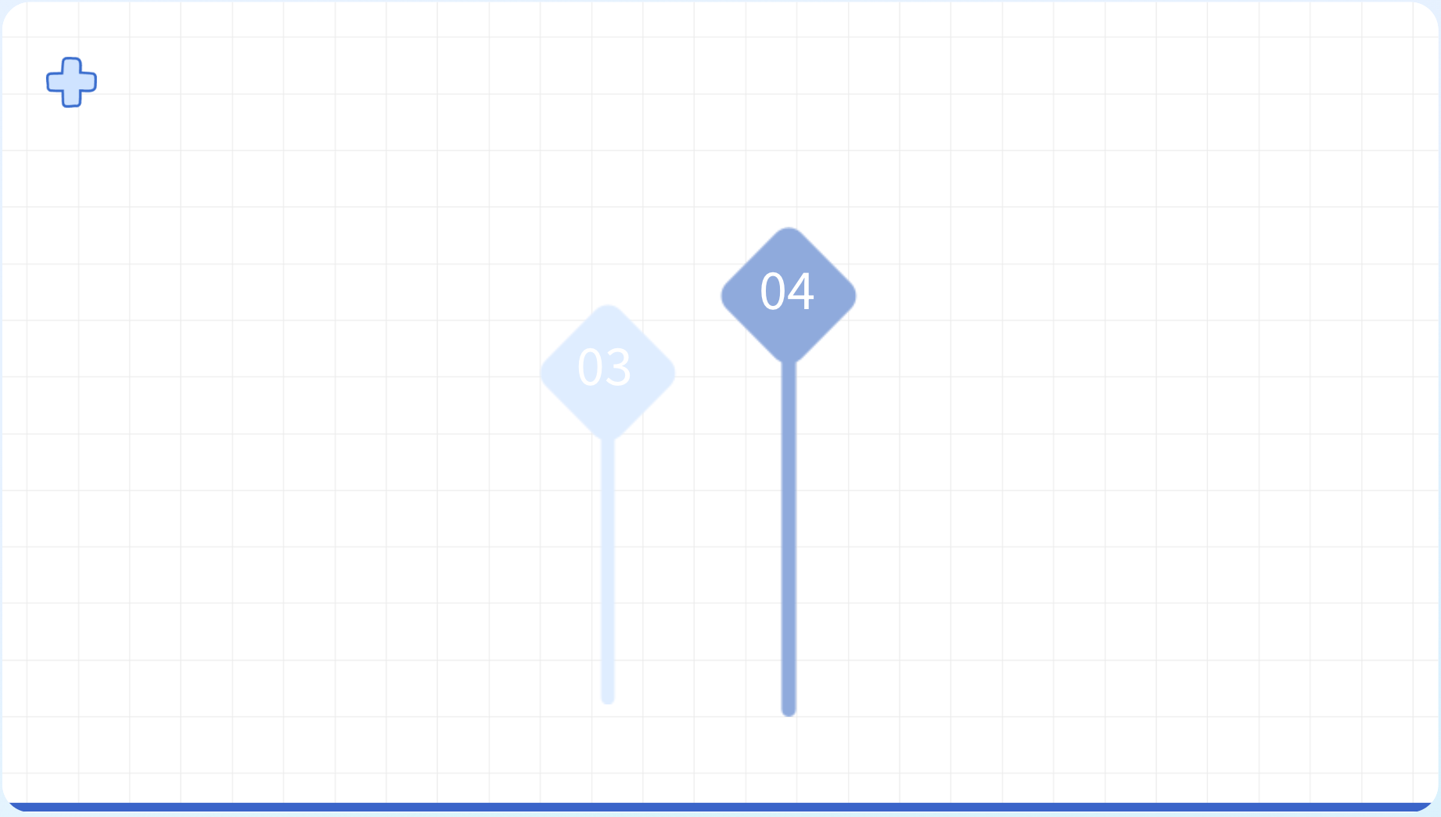

Estrategias de aplicación de la ciencia de datos y datos masivos
Minería de datos
Aprendizaje automático
Utilizar minería de datos para descubrir patrones ocultos en los historiales médicos y en los datos de los dispositivos de monitoreo, como la relación entre el nivel de actividad física y el control de la diabetes
Desarrollar modelos predictivos utilizando aprendizaje automático para predecir el riesgo de complicaciones en pacientes con enfermedades crónicas. Por ejemplo, predecir la probabilidad de que un paciente con diabetes desarrolle insuficiencia renal.

Slide 26
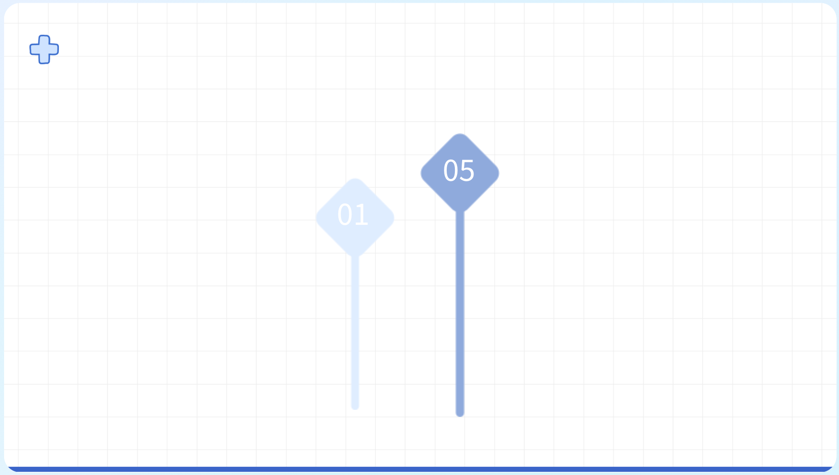


Estrategias de aplicación de la ciencia de datos y datos masivos
Inteligencia artificial
Explorar cómo la inteligencia artificial podría automatizar la personalización de tratamientos, utilizando los datos históricos de pacientes para recomendar tratamientos específicos según las características de cada individuo

Slide 27
Sección 7
Visualización de Datos

Slide 28
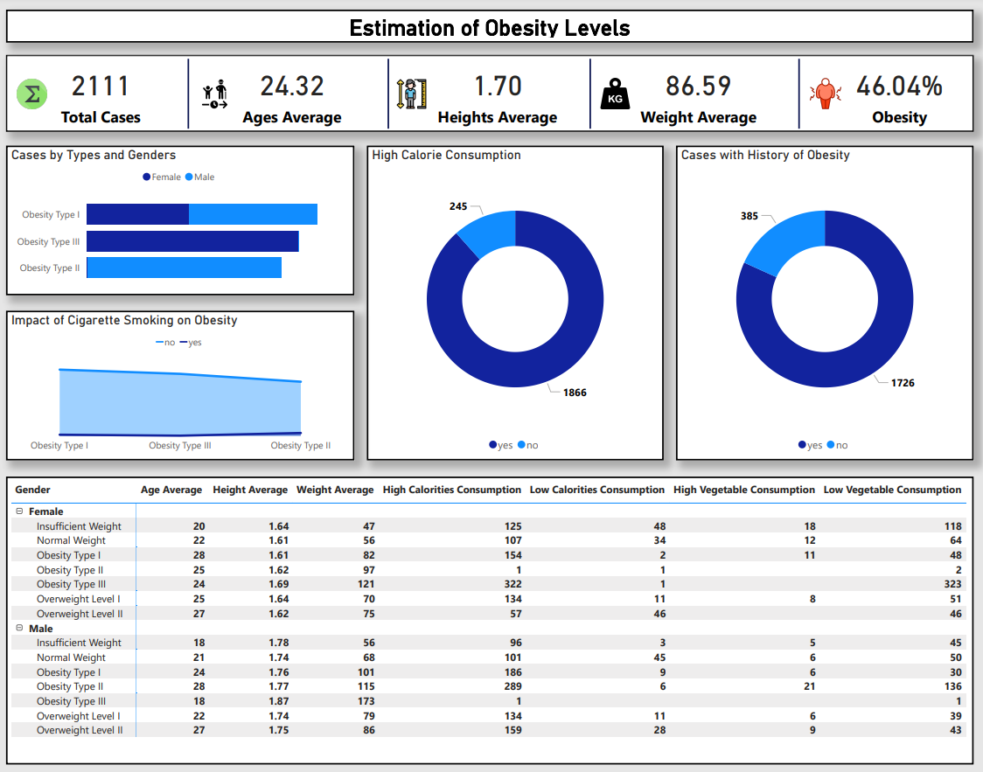

Dashboard
Cards:
Cantidad total de casos o muestras
Promedio de edades
Promedio de estaturas
Promedio de peso
Porcentaje de obesidad en la muestra
Visuales:
Casos de obesidad por tipo y que cantidad es hombre y mujer
Impacto del cigarrillo en el tipo de obesidad
Altos consumos de calorías versus bajo consumo
Impacto de los antecedentes en la familia
Tabla: por genero, que en que estado de peso se encuentra, en base a esos estados:
Promedio de edades
Promedio de estaturas
Promedio de peso alto consumo de calorías
Bajo consumo de calorías

Slide 29
Sección 8
Conclusiones

Slide 30
Conclusiones
Área de Salud
Ciencias de Datos
El análisis de datos se ha convertido en una herramienta indispensable en el sector de la salud, permitiendo una toma de decisiones más informada y personalizada. A través de la minería de grandes volúmenes de datos clínicos, genómicos y epidemiológicos, es posible identificar patrones, predecir riesgos y desarrollar tratamientos más efectivos. Esta disciplina ha revolucionado la investigación médica, la gestión de enfermedades crónicas y la optimización de recursos, contribuyendo significativamente a mejorar la calidad de vida de los pacientes.
La práctica y experiencia en el análisis de datos demuestran que esta disciplina va más allá de la simple manipulación de números. Requiere una combinación de habilidades técnicas, pensamiento crítico y conocimiento del dominio específico. La experiencia acumulada permite a los analistas de datos desarrollar intuiciones valiosas, identificar las preguntas correctas y seleccionar las herramientas adecuadas para cada problema. Asimismo, la colaboración con expertos de otras áreas es fundamental para garantizar la relevancia y el impacto de los resultados obtenidos

Slide 31


Gracias por su atención
Agradecemos su atención y apoyo; juntos, podemos impulsar la ciencia de datos en salud, transformando información en acciones efectivas que mejoren la calidad de vida y promuevan un futuro más saludable para todos.

